Slide 1
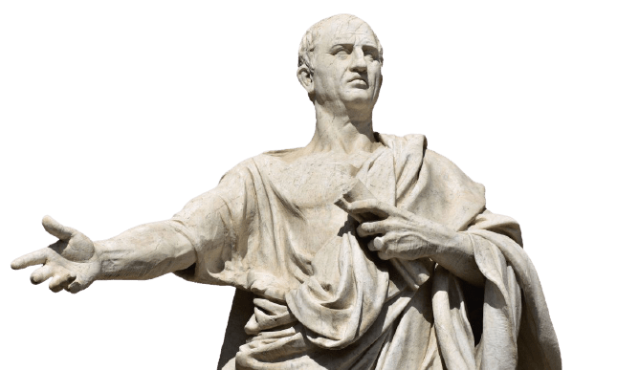
La Retórica
CONCEPTOS , PRINCIPIOS

Slide 2
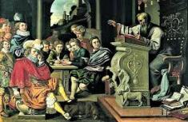
RETÓRICA
Conocida como el arte de la persuasión
Su origen en la antigua Grecia
La communs opinio sobre la retorica remonta desde la etapa de Cicerón
Característica: PRECISIÓN y FORMA DISTINGUIDA DE
EXPRESARSE.

Slide 3
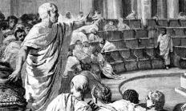
CONCEPTOS
Considerada como la hija de la Democracia y del Derecho
¿Qué es lo que nos enseña la retórica?
Enseña al ciudadano a defenderse con el uso de las palabras
Por eso su importancia en el ámbito Democrático
- Hablar en publico
- Si ningún tipo de riesgo (La Ley)

Slide 4
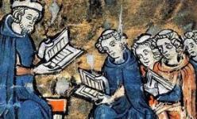
CONCEPTOS
Conjunto de reglas y parámetros para darle belleza a su discurso
Desde su nacimiento la retorica sufrió ataques por parte de las fuerzas antidemocráticas de los Estados
Critias, uno de ellos redacto una ley prohibiendo la enseñanza del arte de la persuasión por la palabra , de quienes la impartían.

Slide 5
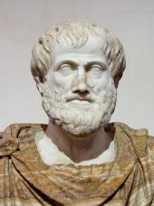
Según Aristóteles, consideraba que debina cumplirse con estos parámetros para la persuacion:
4 partes del Discurso:
Introducción o proemio
Narración de los hechos en cuestión
Prueba
Conclusion
Carácter moral
Emoción
Elocuencia
TIPOS DE ORATORIA: - FORENSE O JUDICIAL - DELIBERATIVA O POLÍTICA
- EPIDÍCTICA

